Slide 1


Slide 2


JavaScript
DOM (Document Object Model)

Slide 3
JavaScript
DOM
Какво е DOM
DOM (Document Object Model), представлява HTML структурата на нашия файл, но представена като група от обекти. Всеки един таг от страницата е представен като обект вътре в DOM. Освен за вътрешната работа на браузъра DOM може да се използва от нас, използвайки JavaScript.
В момента в който променим даден обект в DOM промяната се отразява веднага на екрана на браузъра.
Като главен обект на DOM е “document”, който е се намира в Global scope и следователно може да бъде достъпен от всяка една функция.

Slide 4
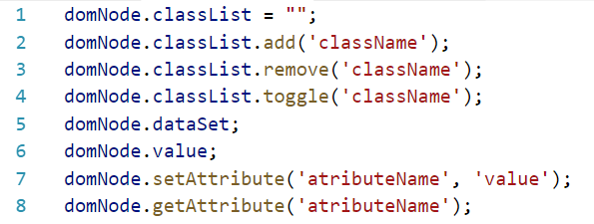
JavaScript
DOM
За всеки един елемент от документа, DOM ви предоставя множество property-та и функции, които ни позволяват да манипулираме дадения елемент. Това са тези, които вече знаем:

Slide 5
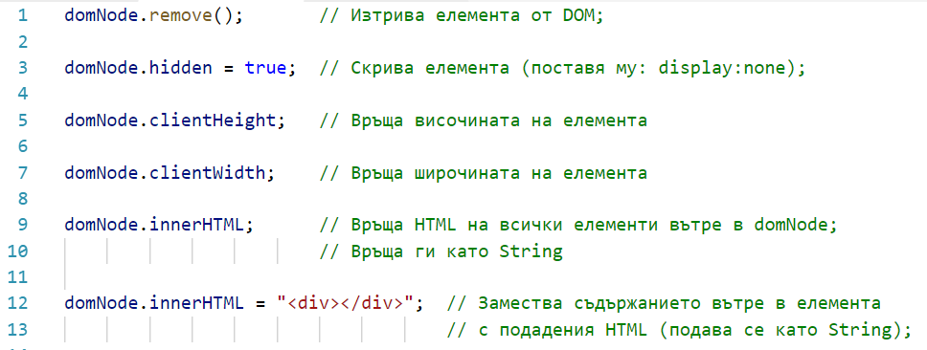
JavaScript
DOM
Някой нови Property-та и функции:

Slide 6

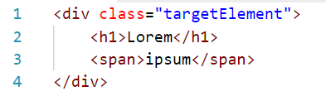
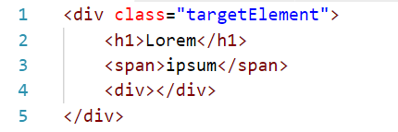
JavaScript
DOM
Можем да създаваме нови елементи в страницата изцяло с JS и да ги добавим към друг елемент, без да зачистваме цялото съдържание на дадения елемент (което ще се случи ако използваме innerHTML)
Преди appendChild()
След appendChild()

Slide 7
JavaScript
Селектиране на
елементи

Slide 8
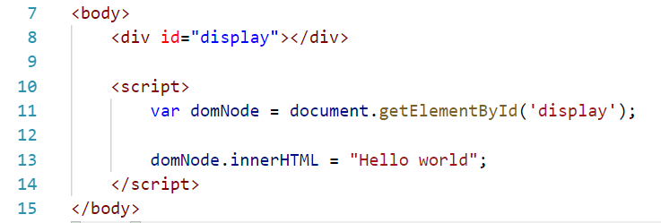
JavaScript
DOM
Много често ни се налага да използваме JS за да селектираме даден елемент от документа за да направим някаква манипулация с него.
В DOM имаме различни функции, които се използват специално за вземане на елементи от HTML структурата.
Селектиране на елемент по ID

Slide 9
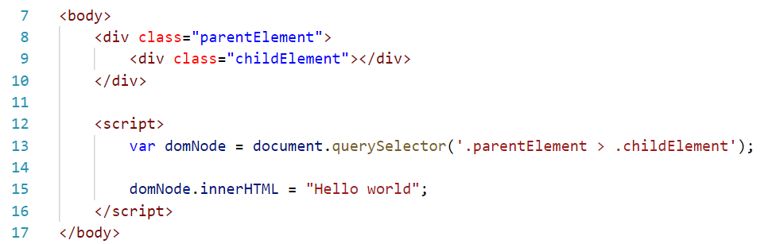
JavaScript
DOM
Когато искаме да вземем даден елемент, който няма id, можем да използваме selector по същия начин, както използваме селектори в CSS
За разлика от CSS querySelector ще ни върне само първия елемент, който пасва на избрания от нас селектор.

Slide 10
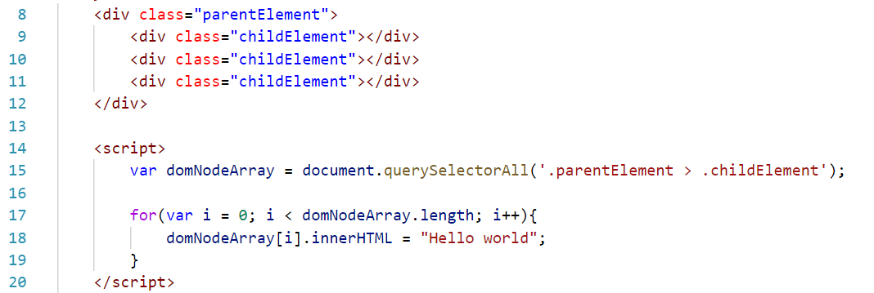
JavaScript
DOM
Ако желаем да вземем всеки един елемент, който пасва на даден селектор, можем да използваме querySelectorAll
querySelectorAll връща масив със всички елементи, които биват хванати от селектора.

Slide 11
JavaScript
Event listeners

Slide 12
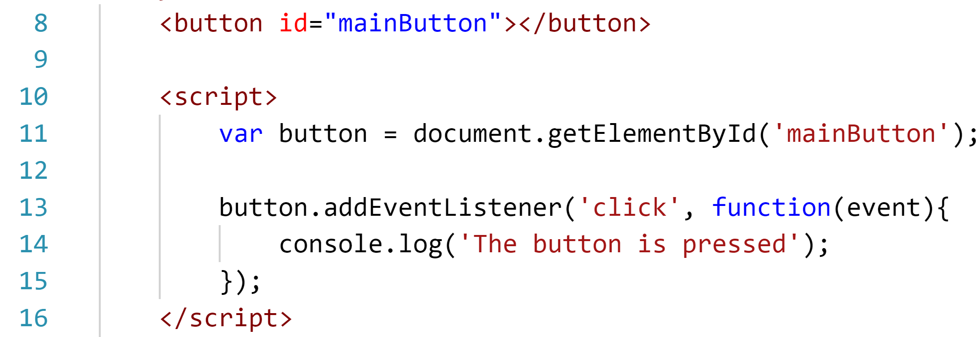
JavaScript
DOM
Не винаги, когато искаме да поставим event в кода ни, можем/желаем да го поставим чрез добавяне на атрибут. За целта JS ни предоставя възможността да манипулираме евенти директно от JS кода.
Добавяне на Event listener, към избран елемент от DOM

Slide 13
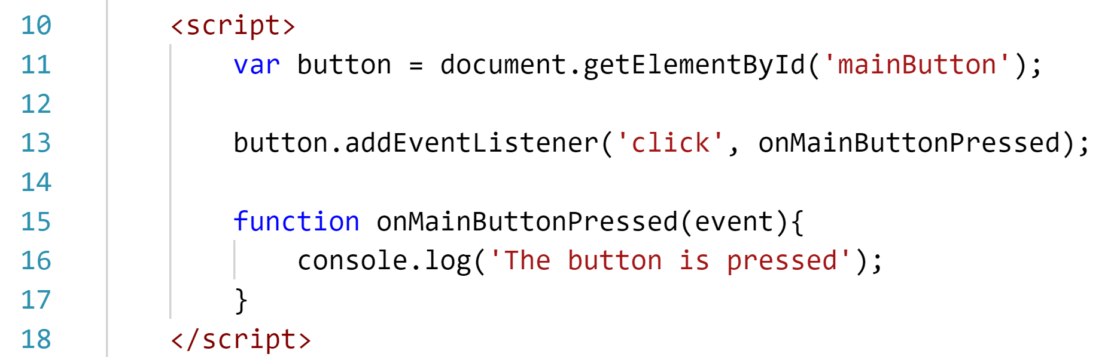
JavaScript
DOM
Независимо, че можем да поставим функцията, която се изпълнява директно в event listener-а, за предпочитане е да се подходи по следния начин:
Освен, че кода става по-ясен за четене, ако използвате добавянето на event listener по този начин, ще ви е по-лесно премахването на event-a ако ви се наложи.

Slide 14
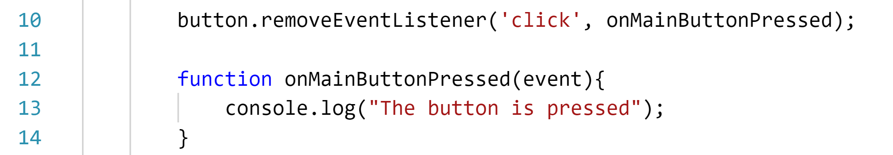
JavaScript
DOM
За премахване на добавен event listener използваме removeEventListener
Когато премахваме Event listener, винаги трябва да подаден името на функцията, която ще се изпълни при настъпване на евента.

Slide 15
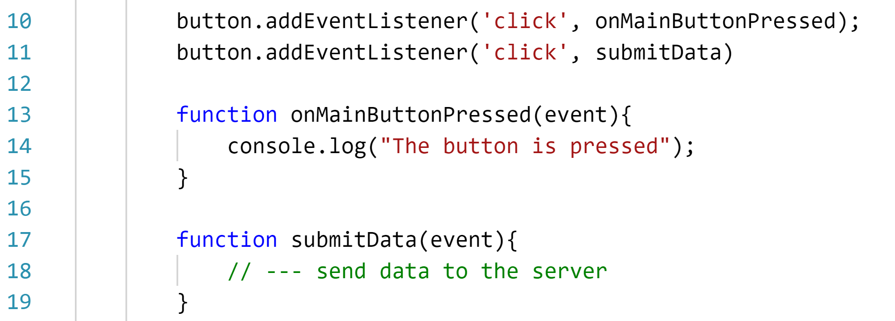
JavaScript
DOM
Не само, че можем да поставим повече от един event listener за даден елемент, но и можем да добавим повече от един listener от един и същи тип:

Slide 16

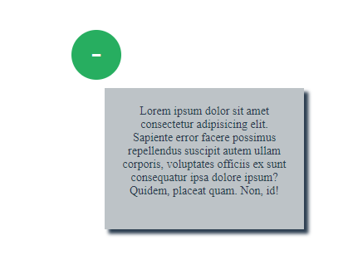
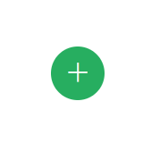
JavaScript
Задача 1.
След като потребителя кликне върху бутона, трябва да се отвори tooltip и да се смени текста вътре в бутона от + на –
Работния файл можете да намерите тук: https://1drv.ms/u/s!AgTpAcs7KGa6gaNIxAuv7OHJ3FUzUQ

Slide 17
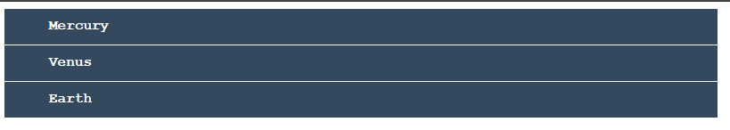
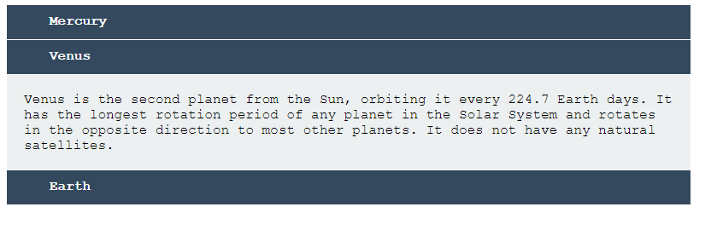
JavaScript
Задача 2.
Създайте „акордеон“. Когато потребителя кликне върху някой от редовете, се отваря допълнително поле с информация. Ако потребителя кликне върху друго заглавие, тогава отвореното поле ще се затвори преди ново посоченото да се разпъне.
Работния файл можете да намерите тук: https://1drv.ms/u/s!AgTpAcs7KGa6gaNK8LeDN9DDiXQwxA

Slide 18
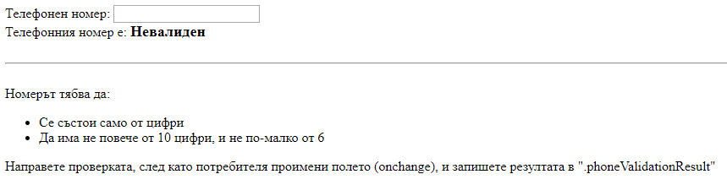
JavaScript
Задача 3.
Работния файл можете да намерите тук: https://1drv.ms/u/s!AgTpAcs7KGa6gaNMpv3zw47bJeu23g

